Slide 1
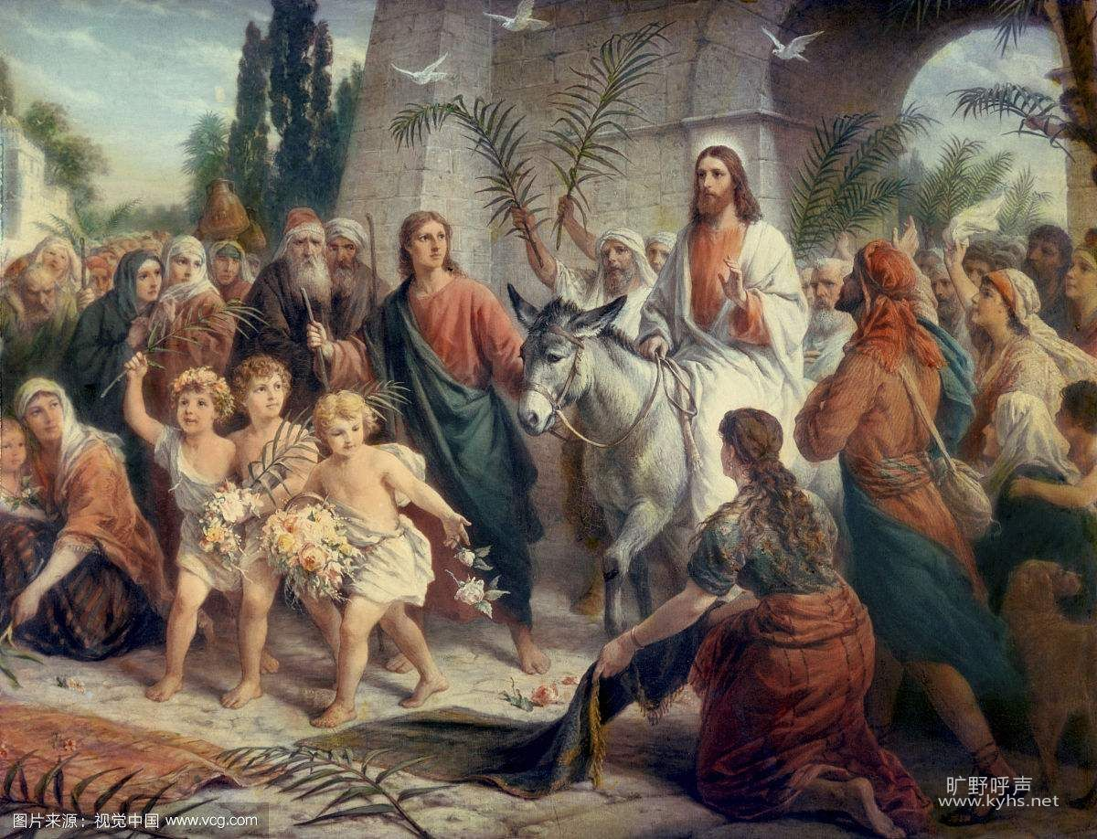
耶稣---荣耀的君王 约12:12-19节

Slide 2
受难周
棕枝主日
权柄日
训诲日
静修日
团契日
受难日
坟墓日
星期日
星期一
星期二
星期三
星期四
星期五
星期六

Slide 3
祈祷/Prayer

Slide 4
一、耶稣荣进圣城 12 第二天，有许多上来过节的人，听见耶稣将到耶路撒冷。 13 就拿着棕树枝，出去迎接他，喊着说：“和散那！”“奉主名来的以色列王是应当称颂的!”

Slide 5
约12：1 逾越节的前六天，耶稣到了伯大尼，就是在他叫拉撒路，从死里复活之处。 申16：16 你一切的男丁要在除酵节，七七节，住棚节，一年三次，在耶和华你神所选择的地方朝见他，却不可空手朝见。

Slide 6
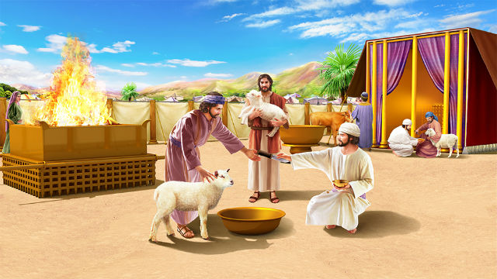
“在逾越节这一天，耶路撒冷约有25万6千只羔羊被杀”。 ——约瑟夫,《犹太人的战争》,第六卷

Slide 7
约12：12 第二天，有许多上来过节的人，听见耶稣将到耶路撒冷。13 就拿着棕树枝，出去迎接他，喊着说：“和散那！”“奉主名来的以色列王是应当称颂的!”

Slide 8
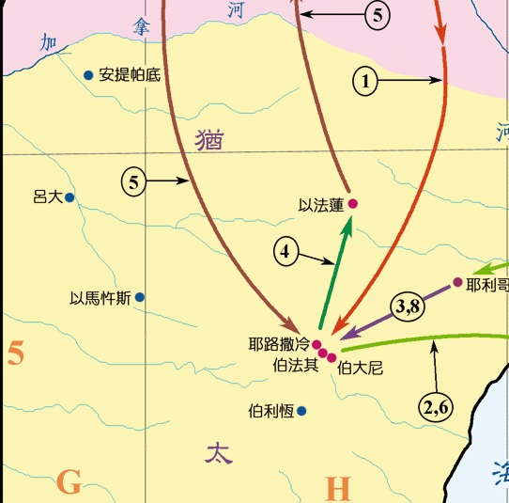
约12：17当耶稣呼唤拉撒路叫他从死复活出坟墓的时候，同耶稣在那里的众人，就作见证。18众人因听见耶稣行了这神迹，就去迎接他。

Slide 9
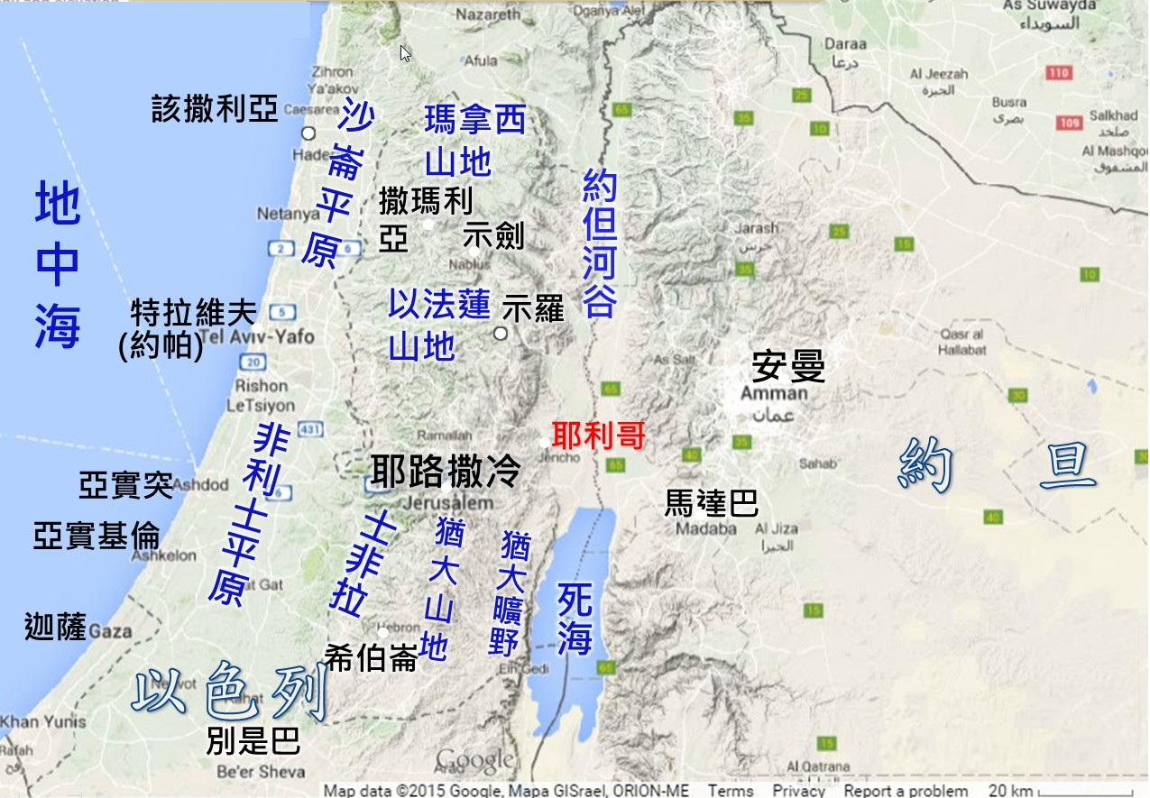

Slide 10
路19：1耶稣进了耶利哥，正经过的时候，2有一个人名叫撒该，作税吏长，是个财主。3他要看看耶稣是怎样的人。只因人多，他的身量又矮，所以不得看见。4就跑到前头，爬上桑树，要看耶稣……耶稣到了那里，抬头一看，对他说，撒该，快下来，今天我必住在你家里。6他就急忙下来，欢欢喜喜地接待耶稣……对主说，主阿，我把所有的一半给穷人。我若讹诈了谁，就还他四倍。

Slide 11
太20：29他们出耶利哥的时候，有极多的人跟随他，30有两个瞎子坐在路旁，听说是耶稣经过，就喊着说，主阿，大卫的子孙，可怜我们吧。32耶稣就站住，叫他们来，说，要我为你们作什么。33他们说，主阿，要我们的眼睛能看见。34耶稣就动了慈心，把他们的眼睛一摸，他们立刻看见，就跟从了耶稣。

Slide 12
二、耶稣：荣耀的王 14-16 耶稣得了一个驴驹，就骑上，如经上所记的说：‘锡安的民哪，不要惧怕！你的王骑着驴驹来了。’ 这些事门徒起先不明白，等到耶稣得了荣耀以后，才想起这话是指着他写的，并且众人果然向他这样行了。 约12：23耶稣说，人子得荣耀的时候到了。

Slide 13
约12：9有许多犹太人知道耶稣在那里，就来了，不但是为耶稣的缘故，也是要看他从死里所复活的拉撒路。 10但祭司长商议连拉撒路也要杀了。 11因有好些犹太人，为拉撒路的缘故，回去信了耶稣。

Slide 14
约12：23耶稣说，人子得荣耀的时候到了。24我实实在在地告诉你们，一粒麦子不落在地里死了，仍旧是一粒。若是死了，就结出许多子粒来……27我现在心里忧愁，我说什么才好呢？父阿，救我脱离这时候。但我原是为这时候来的。28父阿，愿你荣耀你的名。当时就有声音从天上来说，我已经荣耀了我的名，还要再荣耀。

Slide 15
 | 众人对“荣耀”的定义 | 耶稣 对“荣耀”的注释
本质 | 外在政治性的胜利，与权力、民族解放相关。 | 内在的，属灵的牺牲，与顺服和救赎相关。
表现 | 通过武力、神迹和世俗的地位彰显。 | 通过下字架的受难与复活彰显
对弥赛亚的期待 | 一位战胜罗马的君王，恢复以色列的政权。 | 受苦的仆人，通过死亡带来生命和关系的更新。
结果 | 短暂的、属世的成功 | 永恒的，生命的果实

Slide 16
1、政治性的君王 --- 赎罪的羔羊 2、带领众人脱离罗马政权 -----拯救人类脱离罪恶的辖制 3、民族英雄 --- 人类救主 4、成为有能力和权柄者 ---为了父旨意，甘心放下自己的权力 5、满足他们的期盼和需要 ---使他们蒙羞、被挂在十字架上的死刑犯

Slide 17
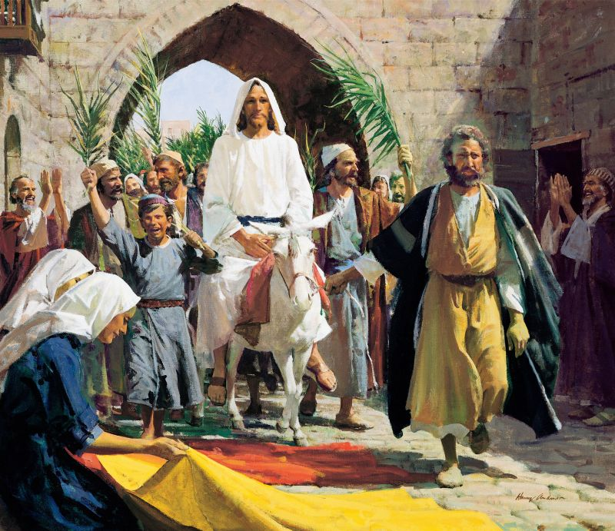
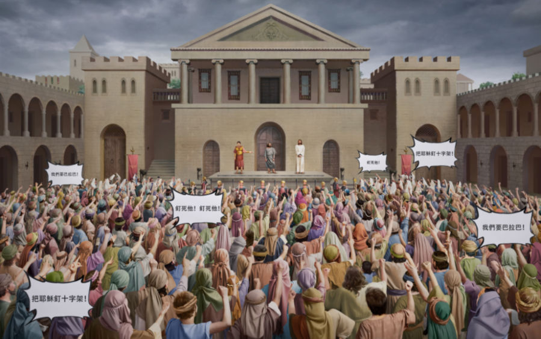
“钉他十字架，钉他十字架”！ 约19：6

Slide 18
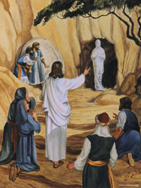
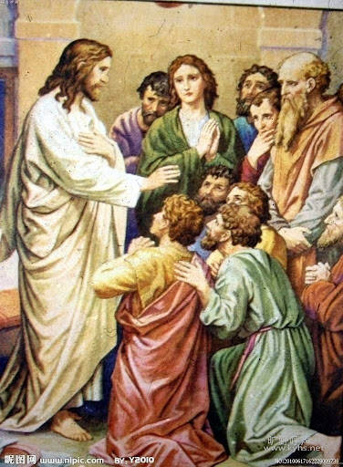
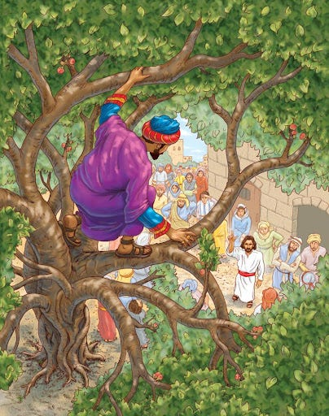
约11：4耶稣听见就说，这病不至于死，乃是为神的荣耀，叫神的儿子因此得荣耀

Slide 19
祈祷/Prayer

